Slide 1
Plán a postup práce
Softvérová podpora vyučovania matematiky Hejného metódou - prostredie Vláčiky

Slide 2
Časti aplikácie
menu
levely
úlohy
editory
generovanie úloh
vyhodnocovanie úloh (solver)
kódovanie a ukladanie postupu

Slide 3
DONE:
ovládanie
úvodné úlohy na zoznámenie sa s aplikáciou
menu a scene management
prispôsobené GUI
systém na ukladanie a načítanie postupu
generátor úloh prvého typu
progress bars a reset progresu
prvý editor
prvé testovanie so žiakmi
TODO:
druhý, tretí a štvrtý typ úloh
druhý, tretí a štvrtý editor
úprava GUI
ďalšie testovanie so žiakmi

Slide 4
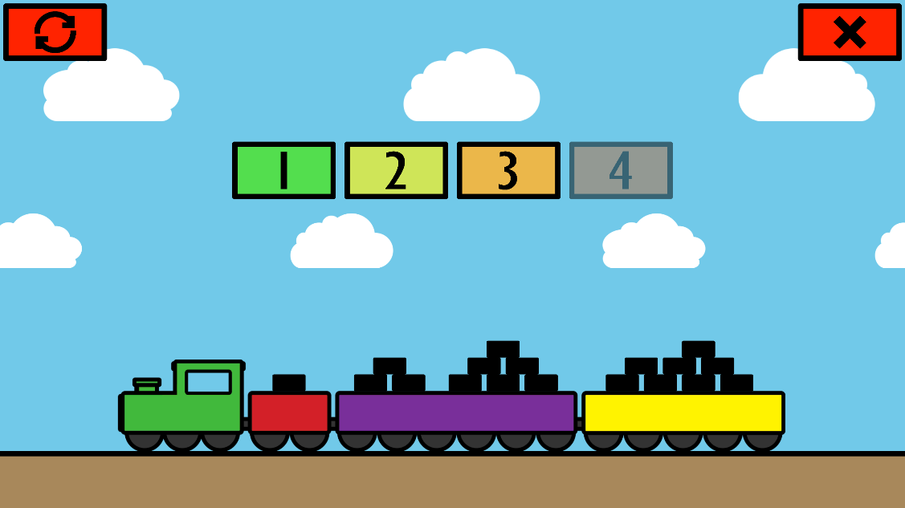
Menu

Slide 5
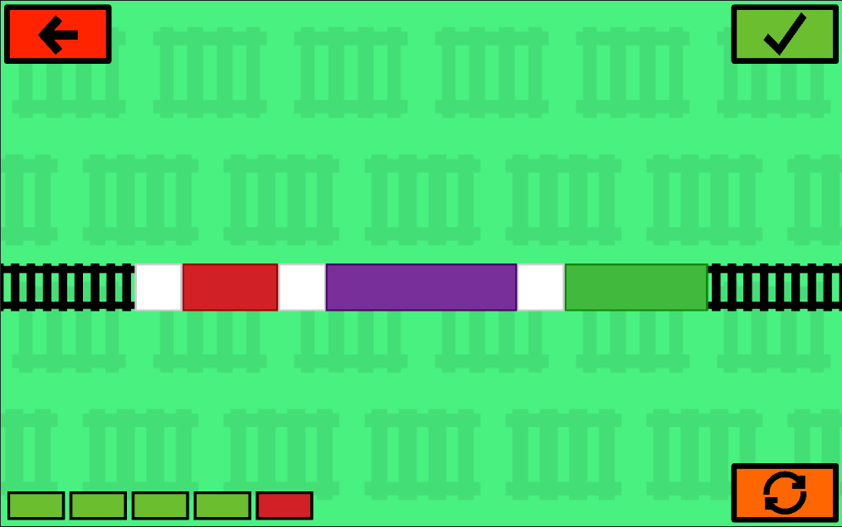
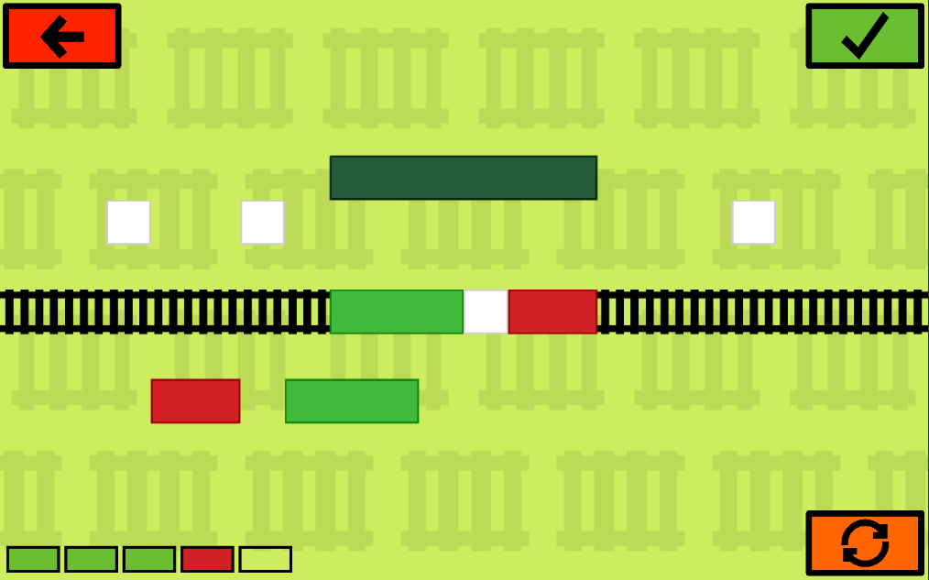
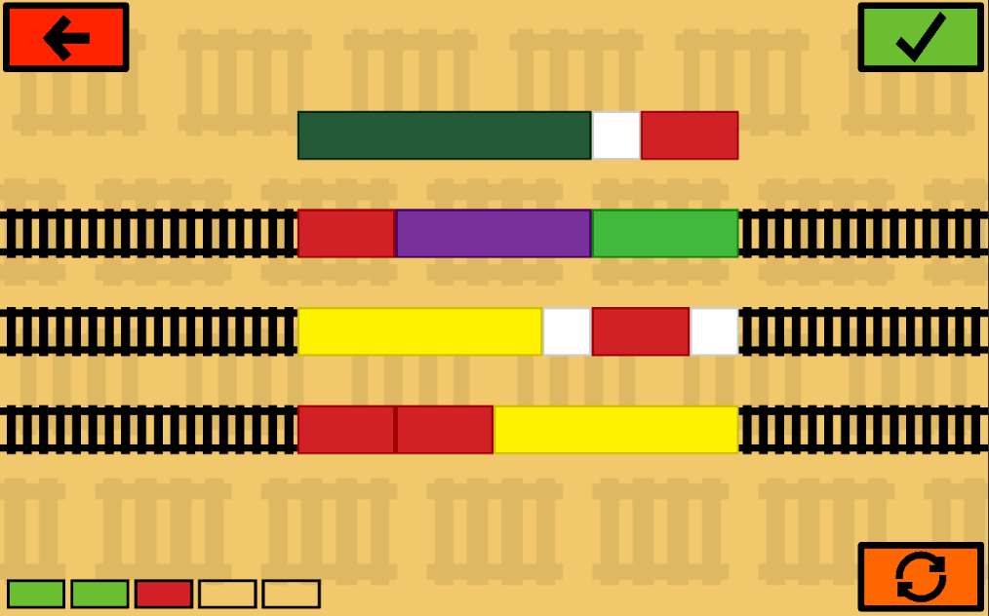
Úvodné úlohy

Slide 6
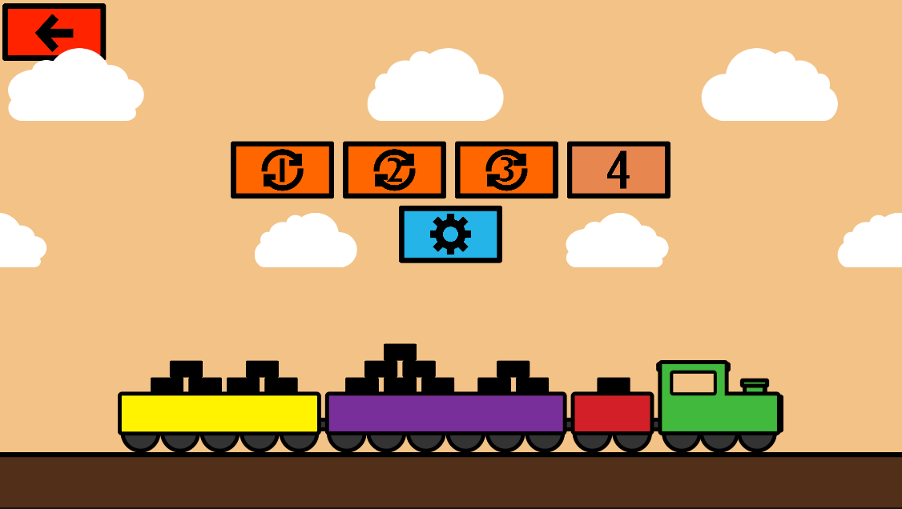
Prechodné menu

Slide 7
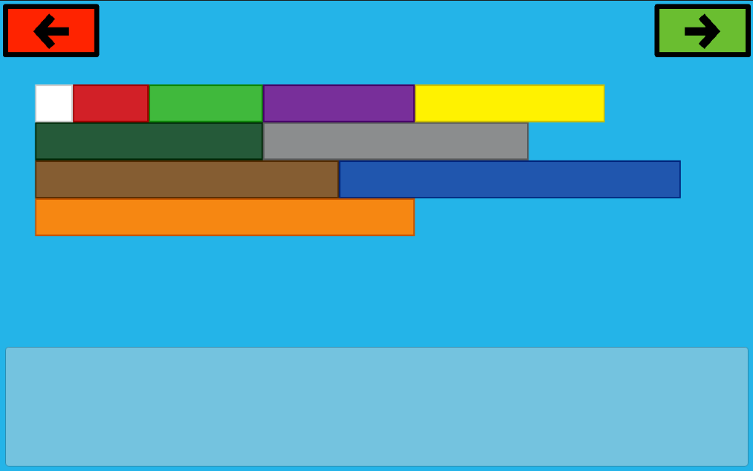
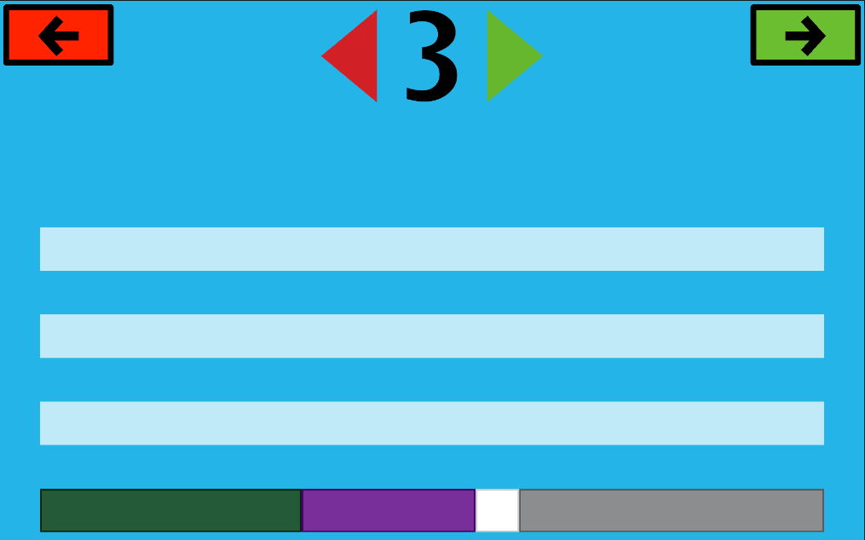
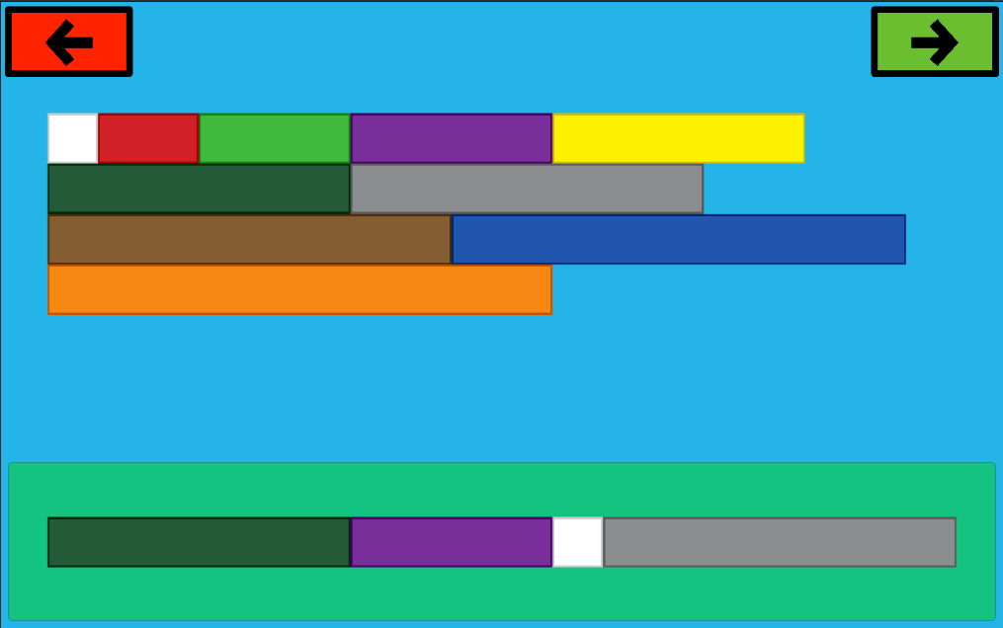
Prvý editor

Slide 8
DONE:
ovládanie
úvodné úlohy na zoznámenie sa s aplikáciou
menu a scene management
prispôsobené GUI
systém na ukladanie a načítanie postupu
generátor úloh prvého typu
progress bars a reset progresu
prvý editor
prvé testovanie so žiakmi
TODO:
druhý, tretí a štvrtý typ úloh
druhý, tretí a štvrtý editor
úprava GUI
ďalšie testovanie so žiakmi

